Slide 1
Муниципальная социально-ЭКОЛОГИЧЕСКАЯ акция «ЭКО-идея в ладони» по отказу от пластиковых пакетов в пользу многоразовых сумок
Муниципальное автономное учреждение дополнительного образования
«Центр дополнительного образования» г. Балаково Саратовской области
Творческое объединение «Лампочка» МАУДО ЦДО,
Руководитель Манухина Ирина Дмитриевна

Slide 2
I. Подготовительный этап. Октябрь 2020 г.
Создание рабочей группы, обеспечивающей реализацию и проведение акции;
Согласование этапов проведения акции с партнёрами, формирование оргкомитета акции;
Обеспечение информационной поддержки акции в СМИ и сети Интернет.
II. Основной этап. Октябрь 2020 г.
Разработка презентации ЭКО-инициативы «ЭКО-идея в ладони» для ЭКО-Форума Открытого детско-юношеского экологического фестиваля «Green Way»

Slide 3
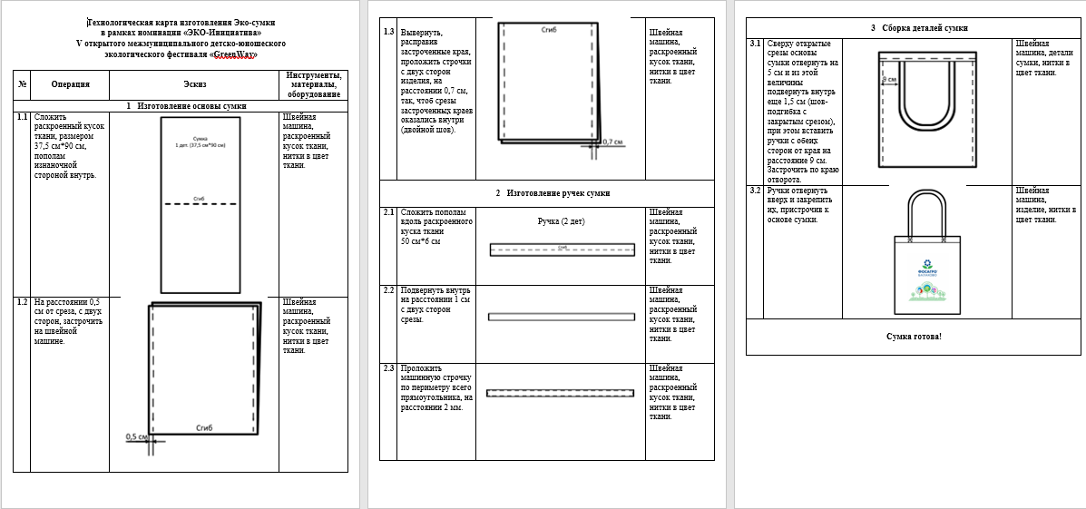
Октябрь 2020 г.
Разработка технологической карты пошива ЭКО-сумки
Разработка программы мастер-класса по изготовлению ЭКО-сумки;
Закупка материалов для презентации ЭКО-сумок;
Разработка выкройки изделия и логотипа для ЭКО-сумки;
Нанесение логотипа акции на лицевую сторону будущей сумки.

Slide 4
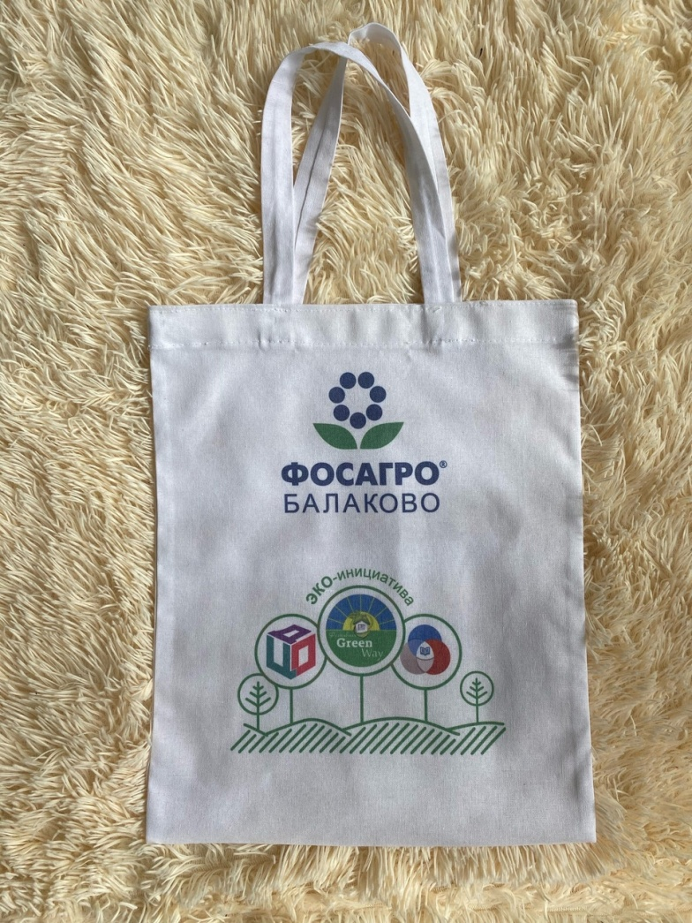
Расходы из расчёта на 1 эко-сумку
Утверждённый логотип. Пример готовой ЭКО-сумки
№ | Материал/ услуга | стоимость
1 | Ткань хлопчатобумажная, плотная | 50 рублей
2 | Печать логотипа акции с обозначением ее участников и партнёров | 80 рублей
3 | Ткань на карман сумки | 30 рублей
4 | Плотные нитки | 5 рублей
ИТОГО: 165 рублей
В акции приняли участие 15 общеобразовательных учреждений Балаковского муниципального района.
Волонтеры каждой школы изготовили 20 ЭКО-сумок из материала, предоставленного организаторами акции.
ИТОГО. 300 ЭКО-сумок
49500 рублей

Slide 5
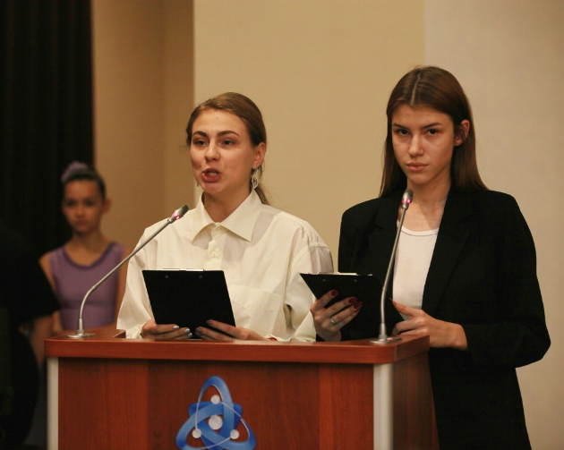
Октябрь 2020 г.
Презентация ЭКО-инициативы в рамках ЭКО-форума Открытого детско-юношеского экологического фестиваля «Green Way».
Освещение старта акции в средствах массовой информации.

Slide 6
Ноябрь 2020 г.
Разработка Положения муниципальной социально-экологической акции «ЭКО-идея в ладони»;
Транслирование Положения акции среди общеобразовательных учреждений Балаковского муниципального района.
Январь 2021 г.
Обработка заявок от волонтёрских отрядов общеобразовательных учреждений - участников акции;
Составление графика проведения мастер-классов по изготовлению ЭКО-сумок на базе общеобразовательных учреждений.

Slide 7
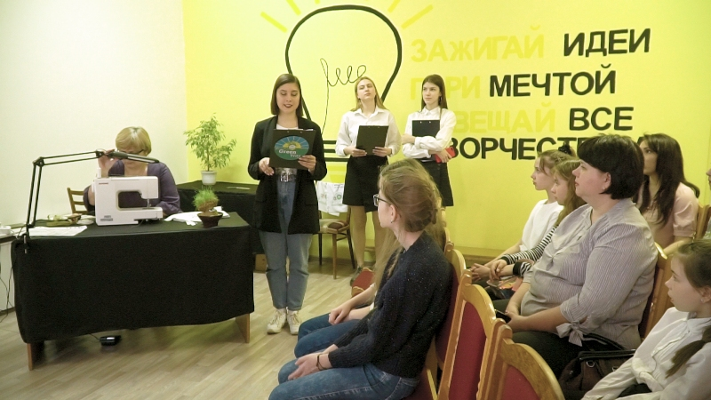
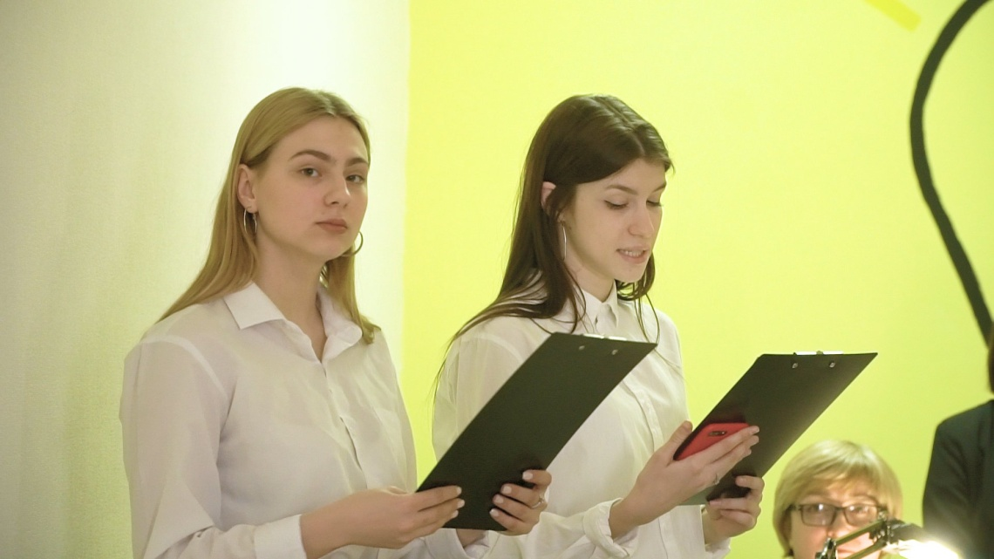
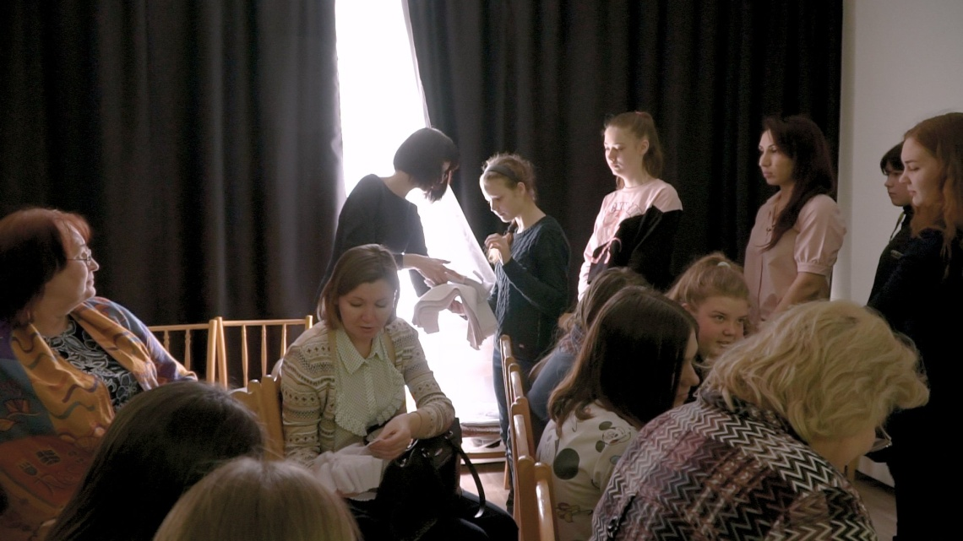
Февраль 2021 г.
Проведение презентационного мастер-класса по изготовлению ЭКО-сумок на базе МАУДО ЦДО.
Проведение мастер-классов для волонтёрских отрядов на базах общеобразовательных учреждений.

Slide 8
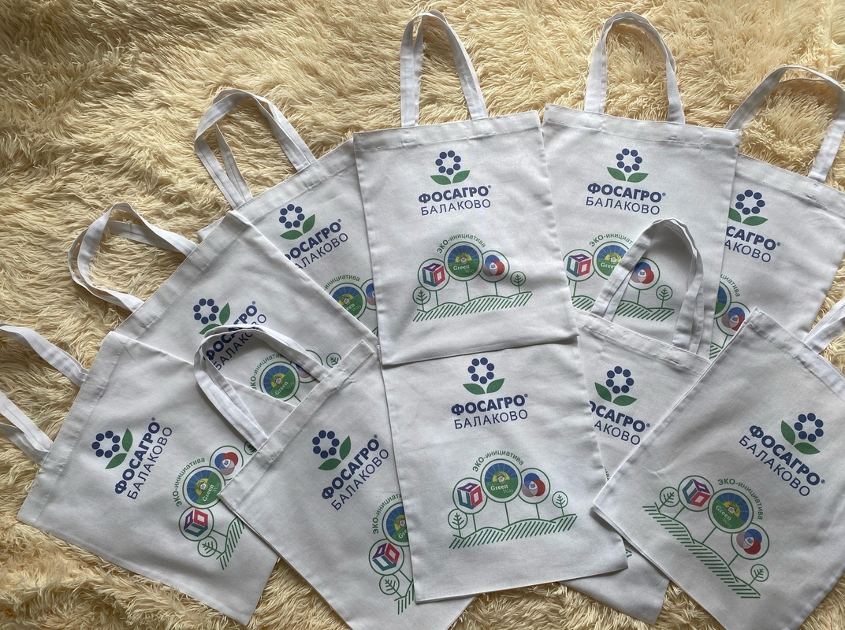
Март-апрель 2021 г.
Организация пошива ЭКО-сумок образовательными организациями, заявившимися на участие в акции:
Пошив ЭКО-сумок участниками акции;
Сбор готовых изделий организаторами акции.
Май 2021 г.
Организация заключительного этапа акции «ЭКО-идея в ладони»:
Согласование места и времени проведения с партнёрами акции;
Разработка программы проведения заключительного этапа акции.

Slide 9
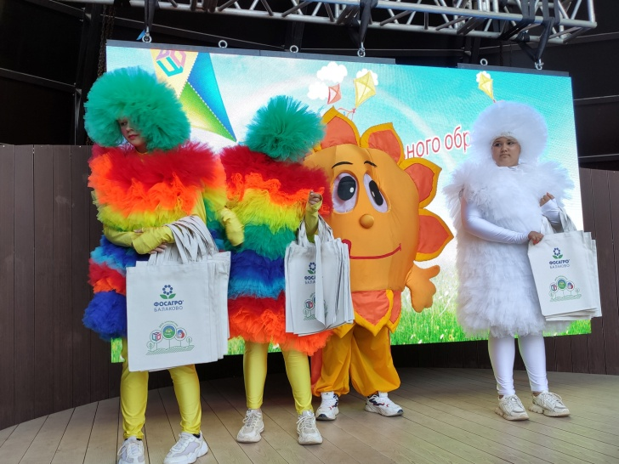
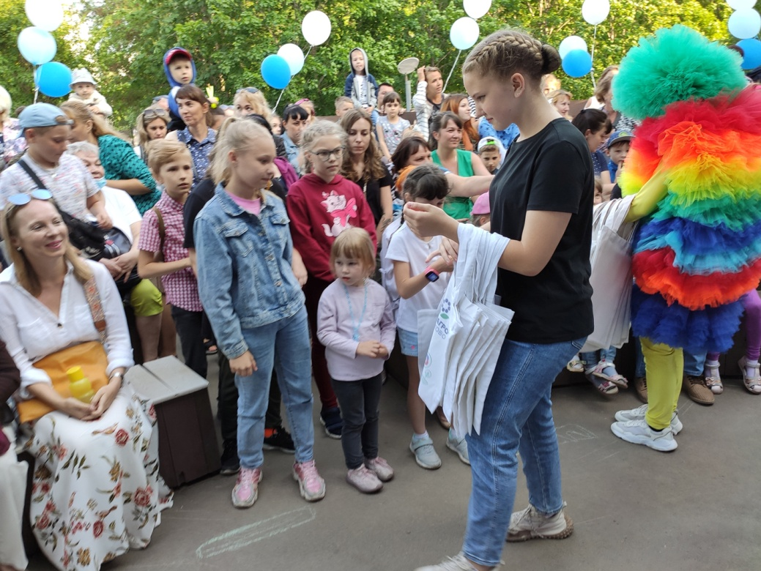
III. Заключительный этап Июнь 2021 г.
1 июня 2021 г.
Проведение заключительного этапа акции «ЭКО-идея в ладони» на территории парка «Энергетик».
Предложение жителям города Балаково использовать вместо пластикового пакета недорогую многоразовую и долговечную сумку
из экоматериалов.

Slide 10
Июнь 2021 г.
Ожидаемые результаты
Подведение итогов.
Транслирование результатов в СМИ и сети Интернет.
Разработка перспективного плана на 2021-2022 гг. по дальнейшему продвижению ЭКО-инициативы.
Повышение социальной активности детей, подростков и общественности города Балаково в вопросах борьбы с загрязнением окружающей среды полиэтиленовыми пакетами;
Привлечение внимания жителей Балаково к вопросу необходимости отказываться от использования в быту полиэтиленовых пакетов.

